Slide 1
Repubblica di Weimar
1919: Repubblica di Weimar dopo la sconfitta e la fine dell’Impero
Nuova costituzione: Stato federale con larghe autonomie, sistema parlamentare bicamerale
Problemi nel ripristino della legalità:
Tentativi rivoluzionari
Gruppi paramilitari di ex soldati e ufficiali nazionalisti che attuano colpi di stato contro la Repubblica – considerata debole

Slide 2
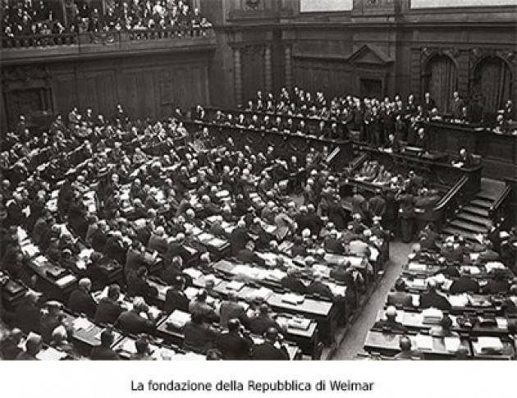
Repubblica di Weimar
1919: Repubblica di Weimar dopo la sconfitta e la fine dell’Impero
Nuova costituzione: Stato federale con larghe autonomie, sistema parlamentare bicamerale
Problemi nel ripristino della legalità:
Tentativi rivoluzionari
Gruppi paramilitari di ex soldati e ufficiali nazionalisti che attuano colpi di stato contro la Repubblica

Slide 3
Polarizzazione politica: crescita dei partiti di estrema destra ed estrema sinistra, attentati e violenze nel paese
La democrazia di Weimar si dimostra debole
Crisi nel 1923: iperinflazione, disoccupazione e intervento degli Stati Uniti per ristrutturare il debito, con il piano Dawes

Slide 4
Iperinflazione
1921: 1 dollaro = 65 marchi tedeschi
1922: 1 dollaro = 2420 marchi tedeschi
Giugno 1923: 1 dollaro = 100.000 marchi tedeschi
Luglio 1923: 1 dollaro = 350.000 marchi tedeschi
Ottobre 1923: 1 dollaro = 25.000.000.000 marchi

Slide 5
Ascesa del nazismo
Crisi politica della Repubblica di Weimar: colpi di stato nel 1920 e nel 1923 (Hitler), instabilità alleanza socialdemocratici e cattolici
Effetti della crisi del 1929, più pesanti che altrove: 6 milioni di disoccupati nel 1932
Fattori di lungo periodo: tradizione democratica debole, autoritarismo, militarismo, antisemitismo

Slide 6
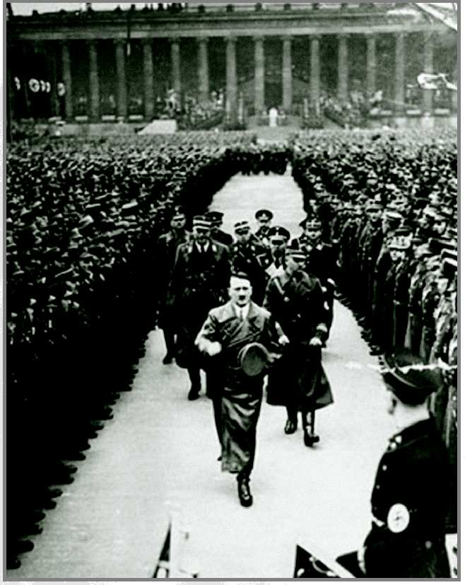
Hitler al potere
Il partito nazionalsocialista tedesco dei lavoratori (NSDAP)
Un partito di tipo nuovo:
Forte leadership
Organizzazione anche militare
Tattica legalitaria combinata alla violenza: al potere per via elettorale
Struttura gerarchica del partito, affiancata da gruppi paramilitari (SA e poi SS), che inizialmente sono la guardia del corpo del leader del partito Adolf Hitler
Propaganda e grandi manifestazioni di massa
Crescita rapidissima: nel 1933 ha un milione e mezzo di iscritti, di tutti i settori sociali
Il partito nazionalsocialista di Hitler passa dal 2,8% dei voti nel 1928 al 18% nel 1930, quando diventa il secondo partito del paese

Slide 7

Adolf Hitler
Emblema del leader carismatico
“Mein Kampf” (La mia battaglia): programma politico in forma di autobiografia, pubblicato nel 1925-1926
Popolo tedesco e razza sono al centro del testo
Nazionalismo e opposizione alla democrazia
Anticomunismo e antisemitismo si saldano
1933: 1 milione di esemplari venduti e distribuiti

Slide 8
Hitler cancelliere
Cancelliere del Reich dal 30 gennaio 1933 sciolse il Parlamento, cancellò i diritti stabiliti dalla costituzione (libertà di stampa, espressione e opinione), vietò assemblee e giornali
Il 2 agosto del 1934, per effetto di una legge deliberata dal Consiglio dei ministri, le cariche di presidente del Reich e di cancelliere furono unificate e i poteri del presidente attribuiti a H. (ufficialmente denominato Führer und Reichskanzler)

Slide 9
Il nazismo al potere (1933)
Crisi della democrazia, paralisi delle istituzioni: gli errori degli altri partiti (socialdemocratici e cattolici) che non riescono a formare maggioranze stabili
La costruzione del regime nazista basato sul partito unico in 6 mesi
La violenza dei gruppi paramilitari affianca l’azione in Parlamento

Slide 10
Politica razziale del nazismo
La politica razziale è al centro del dominio nazista in Germania e poi in Europa
Persecuzione degli ebrei dal 1933 in Germania
Sterminio degli ebrei durante la Seconda guerra mondiale in tutta Europa

Slide 11
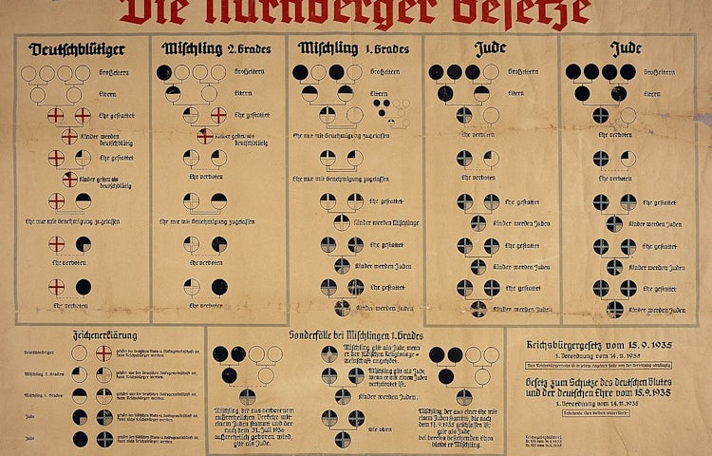
La persecuzione degli ebrei
Leggi di Norimberga (1935)
Leggi di Norimberga è il nome dato a due leggi emanate nella Germania nazista nel settembre del 1935: la Legge per la protezione del sangue e dell’onore tedesco e la Legge sulla cittadinanza del Reich.
La Legge per la protezione del sangue e dell’onore tedesco vietava il matrimonio tra tedeschi ebrei e non ebrei, criminalizzando i rapporti sessuali tra di essi e proibendo agli ebrei di assumere come domestiche donne tedesche di età inferiore ai 45 anni.
La Legge sulla cittadinanza del Reich fu invece concepita per definire a chi dovesse essere applicata la prima legge. Solo gli individui di “sangue tedesco o affine” potevano essere cittadini della Germania, mentre gli ebrei, definiti come razza, furono privati della cittadinanza tedesca e relegati allo status di “sudditi dello stato”. Questa legge definiva ebreo chiunque avesse tre o più nonni nati tali, inclusi i convertiti al cristianesimo, i figli e i nipoti dei convertiti.
Le leggi di Norimberga influenzarono la vita quotidiana di tutti gli ebrei in Germania fin negli aspetti più essenziali e intimi. Provocarono inoltre una nuova ondata di divieti spontanei riguardanti la partecipazione ebraica alla vita tedesca.

Slide 12
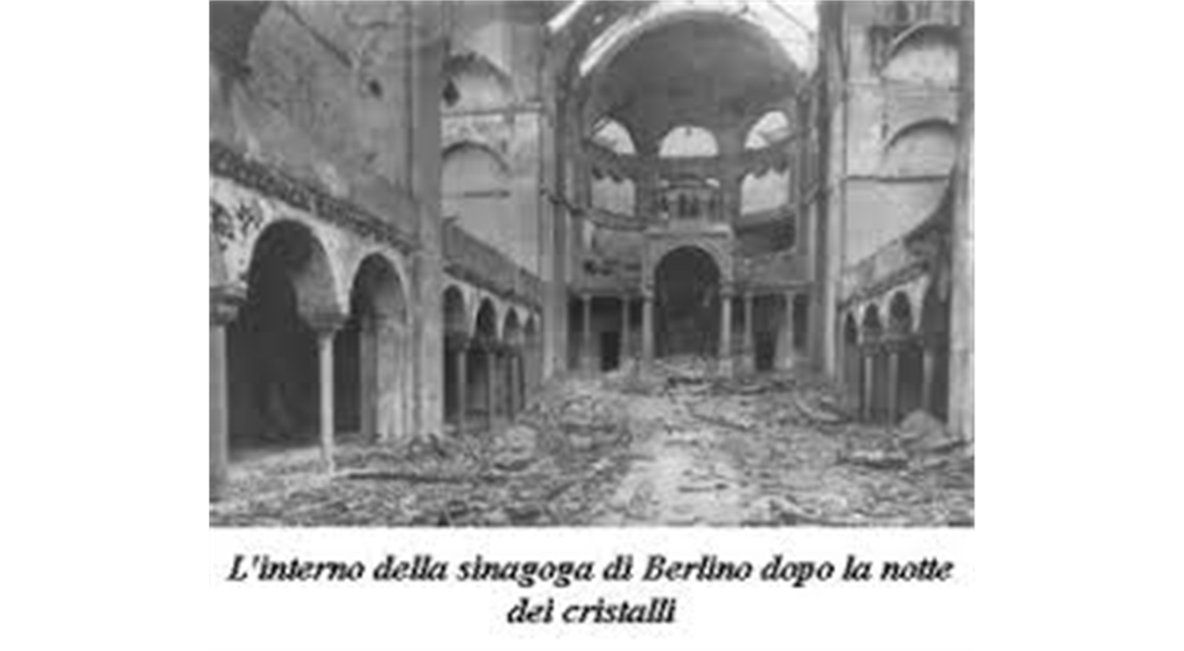
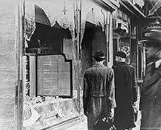
“Notte dei cristalli”
“Notte dei cristalli”, 1938: centinaia di negozi di ebrei distrutti dalle SS e dalla GESTAPO (polizia), centinaia di vittime, migliaia di ebrei arrestati

Slide 13
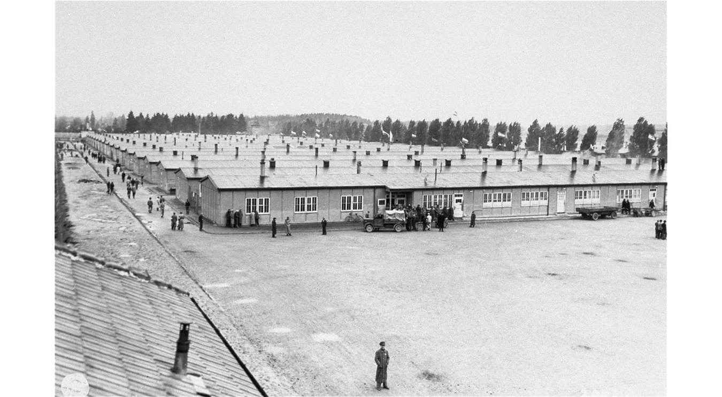
Repressione
Marzo 1933, due mesi dopo l’ascesa al potere, Hitler apre il primo campo di concentramento per prigionieri politici a Dachau (dintorni di Monaco): 1200 prigionieri a maggio, quasi 5000 a dicembre 1933
Campi di concentramento per oppositori politici, religiosi, omosessuali, zingari e dopo la “notte dei cristalli” anche ebrei sono costruiti in tutto il Paese

Slide 14
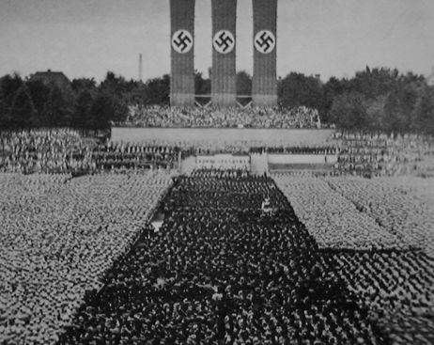
La propaganda
Propaganda e mezzi di comunicazione di massa
Aspetti rituali, simbolici ed estetici del regime e delle manifestazioni di massa
Contraddizione tra la modernità dei mezzi impiegati per costruire il regime e appello a concetti antichi, come la “stirpe tedesca”

